Slide 1
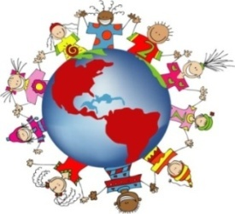

Толерантность -
дорога к миру

Slide 2
ЦЕЛЬ:
Познакомиться с понятием
«толерантность»
Научиться основным принципам толерантности
Приобрести навыки участия в тренингах

Slide 3
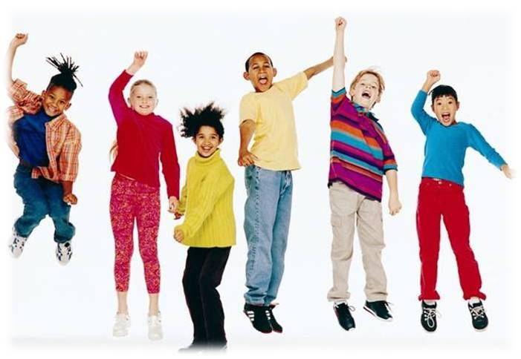
Современный культурный человек
это не только образованный человек, но человек, обладающий чувством самоуважения и уважаемый окружающими.

Slide 4

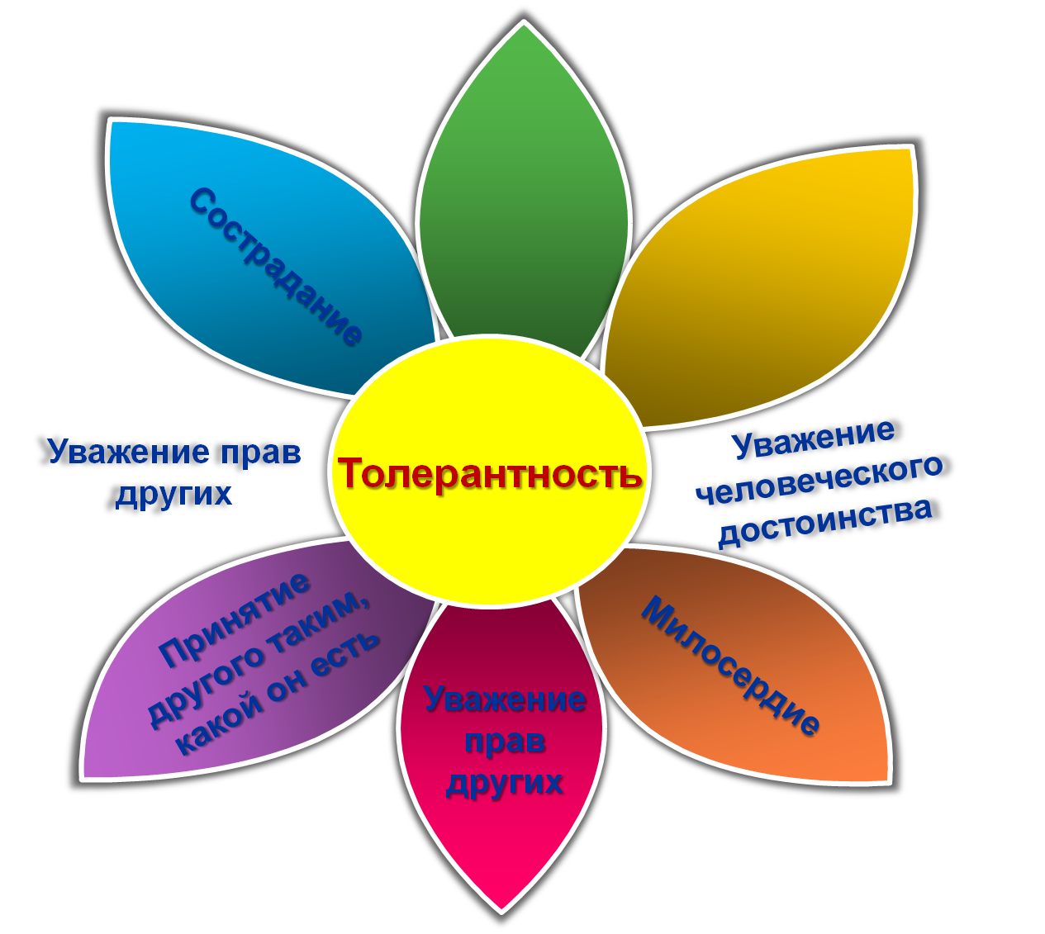
Цветок толерантности
Прощение
Сотрудничество

Slide 5
16 ноября
Международный
День Толерантности

Slide 6
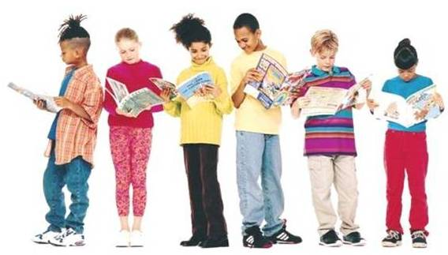
Толерантность на разных языка мира
  tolerancia (испанский) – способность признавать отличные от своих собственных идеи или мнения;
  tolerance (французский) – отношение, при котором допускается, что другие могут думать или действовать иначе, нежели ты сам;
  tolerance (английский) – готовность быть терпимым, снисходительным;
  kuan rong (китайский) – позволять, принимать, быть по отношению к другим великодушным;
  tasamul’ (арабский) – прощение, снисходительность, мягкость, милосердие, сострадание, благосклонность,
  терпение, расположенность к другим;

Slide 7
Толерантность на разных языка мира
  Терпимость (русский) – способность терпеть что-то или кого-то, быть выдержанным, выносливым, стойким, уметь мириться с существованием чего-либо, кого-либо, считаться с мнением других, быть снисходительным.

Slide 8
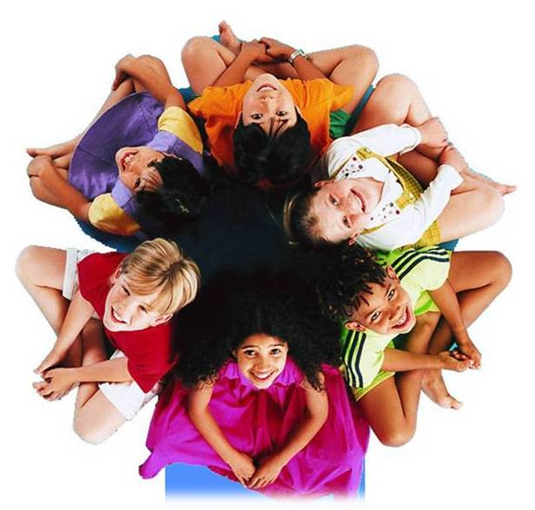
Курортная гостиница
1. Американский бизнесмен.
2. Чеченский водитель
3. Шведская семья
4. Грузин винодел
5. Интернациональная семья
6. Таджики – строители
7. Семья с ребёнком инвалидом
8. Интернациональная семья
9. Семья интеллигентов
10. Пара нетрадиционной ориентации
11. Мула
12. Цыганская семья
13. Скинхеды
14. Оленеводы Чукотки

Slide 9
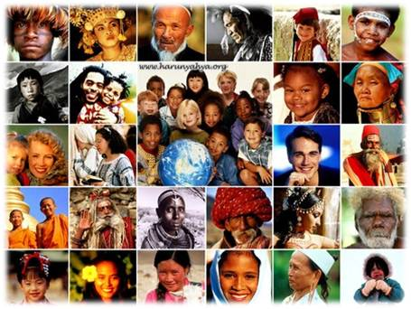
Не оценивайте людей, а цените!

Slide 10
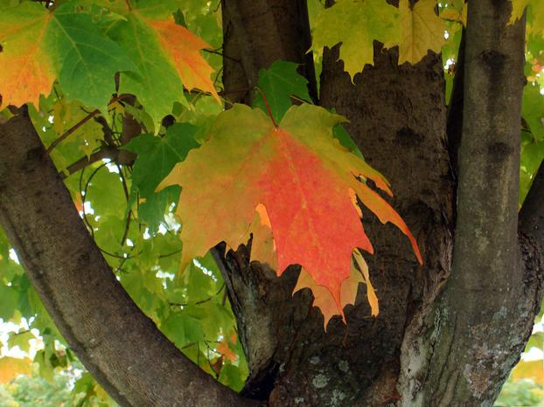
Мини - сочинение
Что надо сделать, чтобы школа стала «Пространством толерантности»?

Slide 11
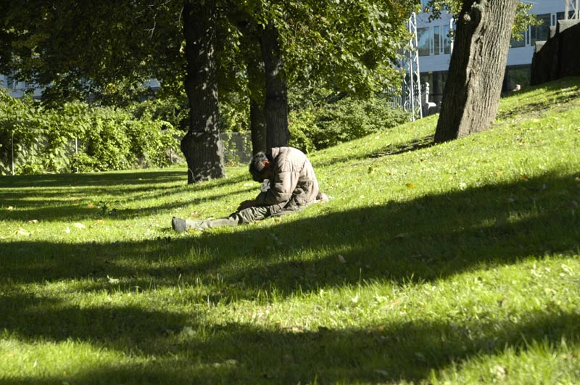
Имею мнение
Случай в парке.

Slide 12
Что же такое толерантность?
Толерантность – это уважение, принятие и правильное понимание богатого многообразия культур нашего мира, форм самовыражения и способов проявления человеческой индивидуальности.

Slide 13
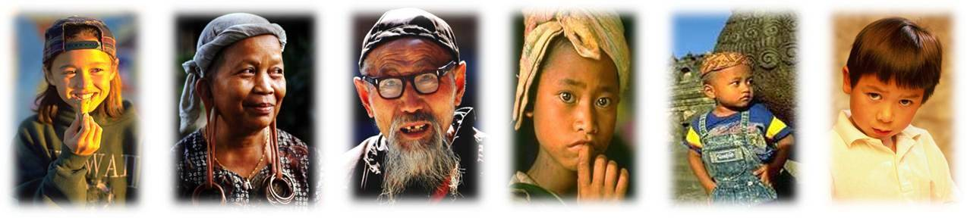
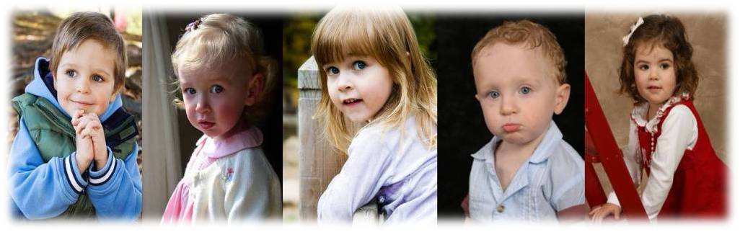
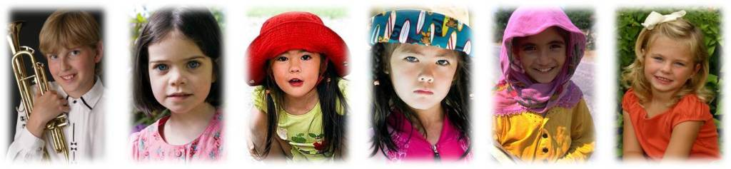
«Самый толерантный класс школы»
Поздравляем!

Slide 14
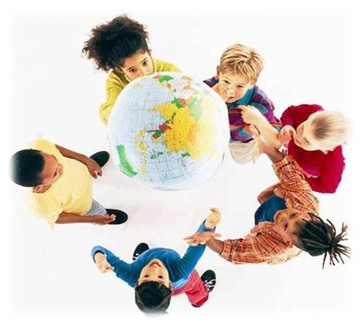
Перед вами две дороги – выбирайте …

Slide 15

Финал
Что вам дает толерантность?
Что вы сами в силах изменить, чтобы сделать мир более толерантным?

